Slide 1

Цифровая игромастерская «Энгейм»
Студия по разработке компьютерных развивающих игр
для детей с ограниченными возможностями здоровья

Slide 2

Проблемы
которые решает стартап на рынке ДФО
1. Недостаточная доступность к специально разработанным компьютерным развивающим играм для детей с ограниченными возможностями здоровья.
2. Ограниченность ассортимента специализированных компьютерных развивающих игр, соответствующих психофизическим возможностям детей с ограниченными возможностями здоровья. Существующие компьютерные игры в основном рассчитаны на детей с нормотипичным развитием.
3. Отсутствие компьютерных развивающих игр, отражающих элементы региональной культуры Дальнего Востока, что снижает привлекательность и полезность учебных материалов для местных жителей.

Slide 3
Решение
которое предлагает стартап
Разработанные игры базируются на современных научных достижениях в области специальной психологии, коррекционной педагогики и информационных технологий.
Ключевыми аспектами являются:
применение ИКТ и методов игрового обучения, способствующих развитию познавательного интереса детей с ОВЗ;
использование элементов обратной связи, влияющих на повышение мотивации детей при выполнении игровых заданий;
адаптация интерфейса и механик игр под возможности детей с особыми образовательными потребностями;
интеграция аналитической системы мониторинга прогресса ребенка, позволяющая учитывать динамику его развития;
включение в игровое пространство образов, сюжетов и персонажей, отражающих специфику региона проживания целевой аудитории — Дальний Восток России.

Slide 4
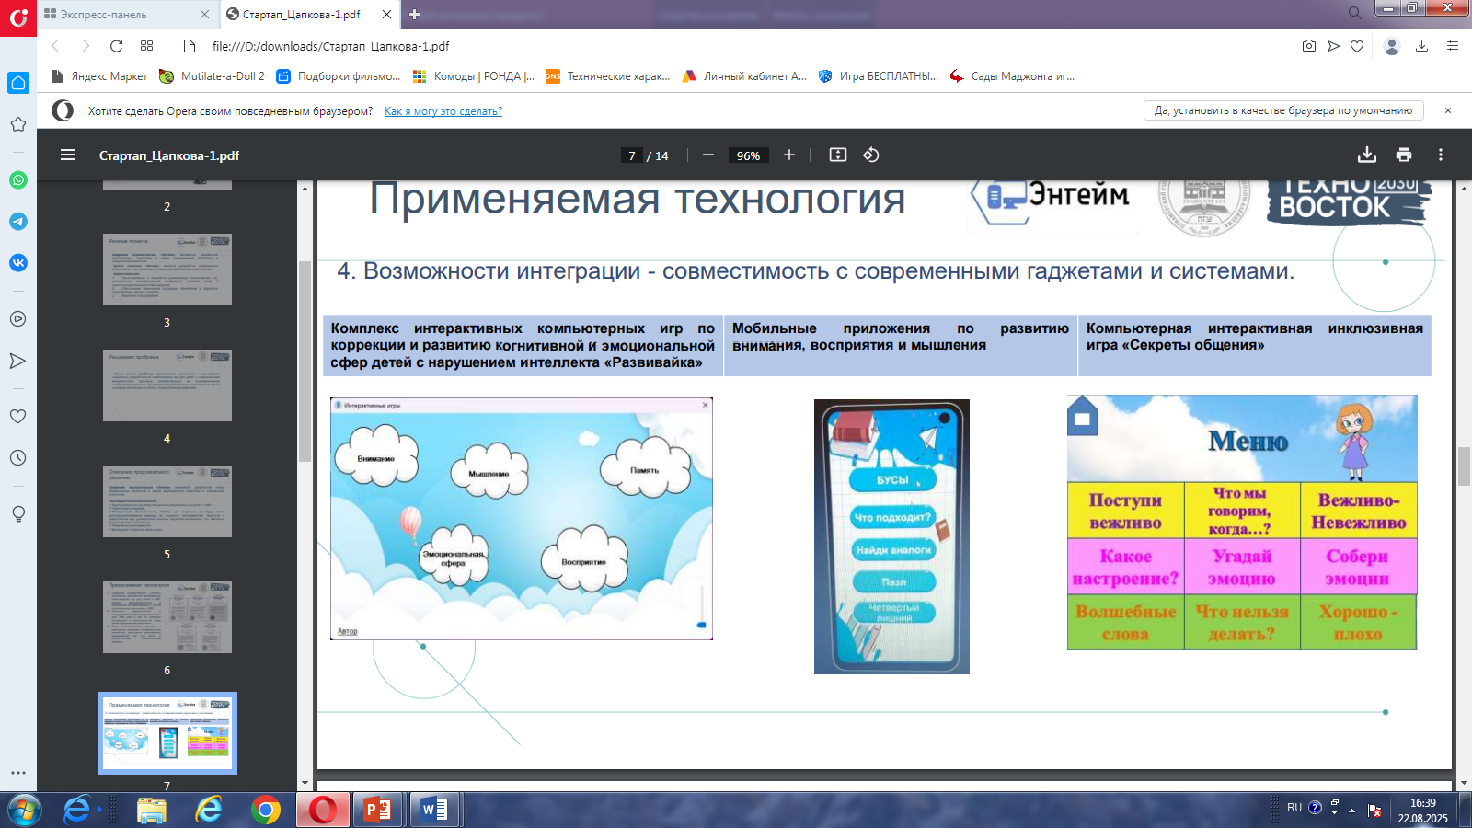

Описание продукта
Продукт заключается в создании серии компьютерных развивающих игр для детей с ограниченными возможностями здоровья.
Разработанные компьютерные развивающие игры:
Игры, запланированные для разработки:
"Загадки внимания"
"Играем и думаем"
"Калейдоскоп полезных игр".

Slide 5

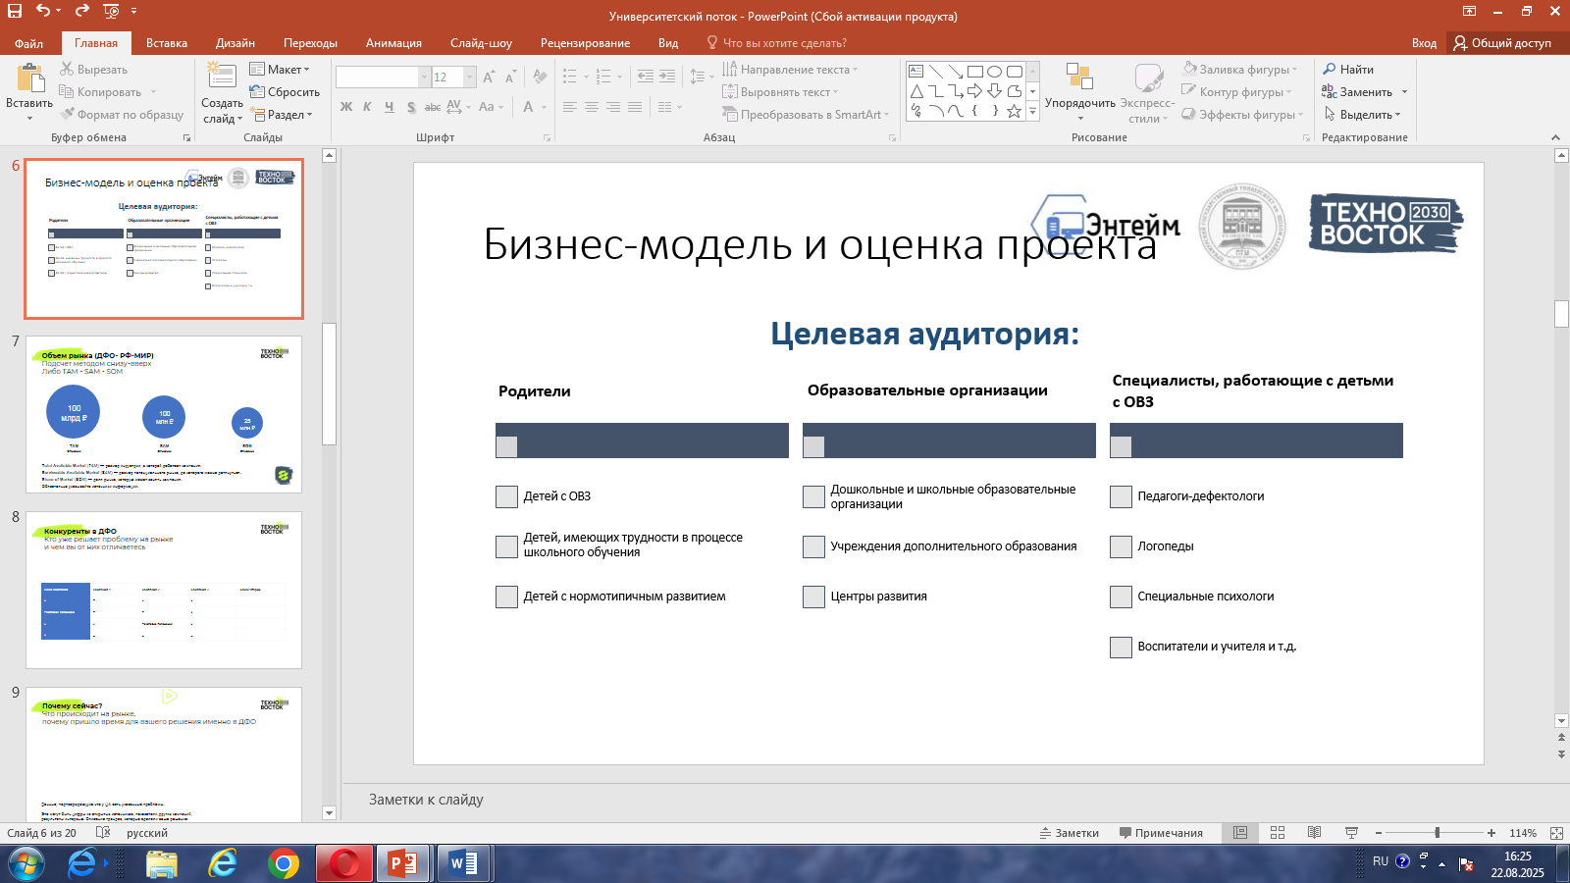
Целевая аудитория
сегменты клиентов, на которых рассчитан ваш продукт
Описание конечного пользователя продуктом

Slide 6

Объем рынка (ДФО- РФ-МИР)
Подсчет методом снизу-вверх
Либо TAM - SAM - SOM
100
млрд ₽
100
млн ₽
25
млн ₽
ТАМ
SAM
SOM
Описание
Описание
Описание
Total Available Market (TAM) — размер индустрии, в которой работает компания.
Serviceable Available Market (SAM) — размер потенциального рынка, до которого можно дотянуться.
Share of Market (SOM) — доля рынка, которую может занять компания.
Обязательно указывайте источники информации.

Slide 7
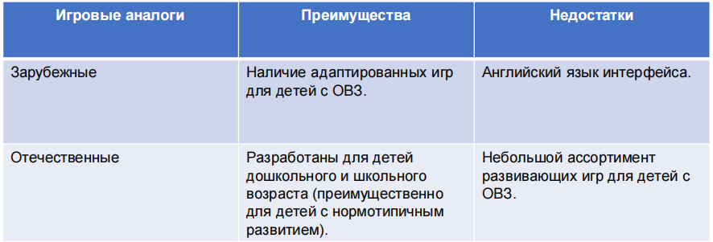
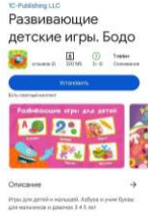
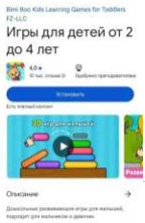
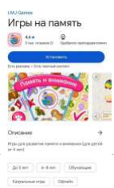
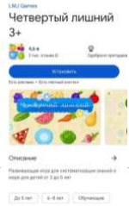
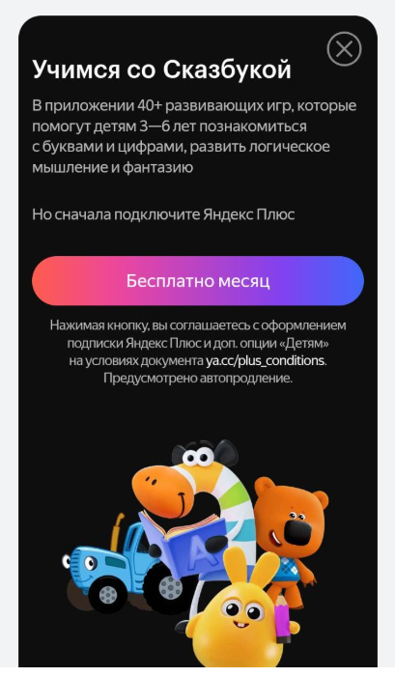
Конкуренты в ДФО
Кто уже решает проблему на рынке и чем вы от них отличаетесь?
Чем мы отличаемся?
адаптированность игр под возможности детей с ОВЗ;
доступность интерфейса;
удобный инструмент для родителей при проведении работы с детьми с ОВЗ в домашних условиях;
включение элементов региональной культуры Дальнего Востока России в игровые сценарии;
формирование цифровой компетенции у детей с ОВЗ;
акцент на увлекательность процесса обучения и повышение мотивации к нему у детей с ОВЗ;
создание инструментов мониторинга прогресса и контроля игрового процесса ребенком.

Slide 8


Почему сейчас?
Что происходит на рынке,
почему пришло время для вашего решения именно в ДФО
1. Недостаточная доступность специализированной поддержки семей, воспитывающих детей с ОВЗ. Согласно исследованиям, около 30% семей с ОВЗ, проживающих в сельских районах и небольших городах Дальнего Востока, испытывают трудности с доступностью специализированных центров и услуг.
2. Роль региональных особенностей. Дальний Восток обладает уникальной культурной средой, что требует учета специфики проживания на ДВ при создании образовательных продуктов. Однако большинство существующих решений ориентированы на общие стандарты.
3.Рост интереса к онлайн-обучению. За последние годы наблюдается значительный рост популярности дистанционных образовательных ресурсов, особенно среди молодых родителей. Например, согласно данным Минпросвета РФ, количество пользователей онлайн-платформ увеличилось на 25% за последний год.
4. Низкий уровень ИТ-грамотности. Несмотря на растущую потребность в развитии цифровых компетенций, уровень владения технологиями остается низким у населения. Только 15% опрошенных родителей заявляют о достаточном уровне понимания возможностей современных гаджетов и программного обеспечения.
5. Экономический потенциал. По оценкам экспертов, внедрение эффективных цифровых продуктов способно увеличить доходы бюджета региона на 10–15%, стимулируя развитие малого бизнеса и привлечение инвестиций.
6. Повышение учебного интереса и мотивации. Педагоги отмечают, что использование компьютеров привлекает внимание детей с особыми потребностями, поддерживает познавательный интерес и способствует лучшему восприятию и запоминанию учебного материала.
Почему именно сейчас?
Возрастает спрос на качественные и доступные образовательные ресурсы для семей, воспитывающих детей с ОВЗ.
Тенденция к росту числа дистанционных учебных (развивающих) программ и востребованность в инновационных подхода.
Необходимость учитывать региональные аспекты для повышения эффективности образовательных инициатив.
Потребность в формировании информационной среды, поддерживающей коррекционные мероприятия.
Источники:
Сайт Intel-Lect, статья «Использование ИКТ-технологий для детей с ОВЗ».
Статья на портале Moluch.ru «Современные информационно-коммуникационные технологии…» (рассматриваются случаи практики использования ИКТ в образовательных процессах на примере отдельных регионов, включая Дальний Восток).
Публикации на платформе Infourok.ru (сообщения от учителей-практиков Дальнего Востока, раскрывающие опыт применения цифровых технологий в образовательном процессе).
Информационная справка о состоянии системы образования обучающихся с ОВЗ и с инвалидностью в Приморском крае.

Slide 9
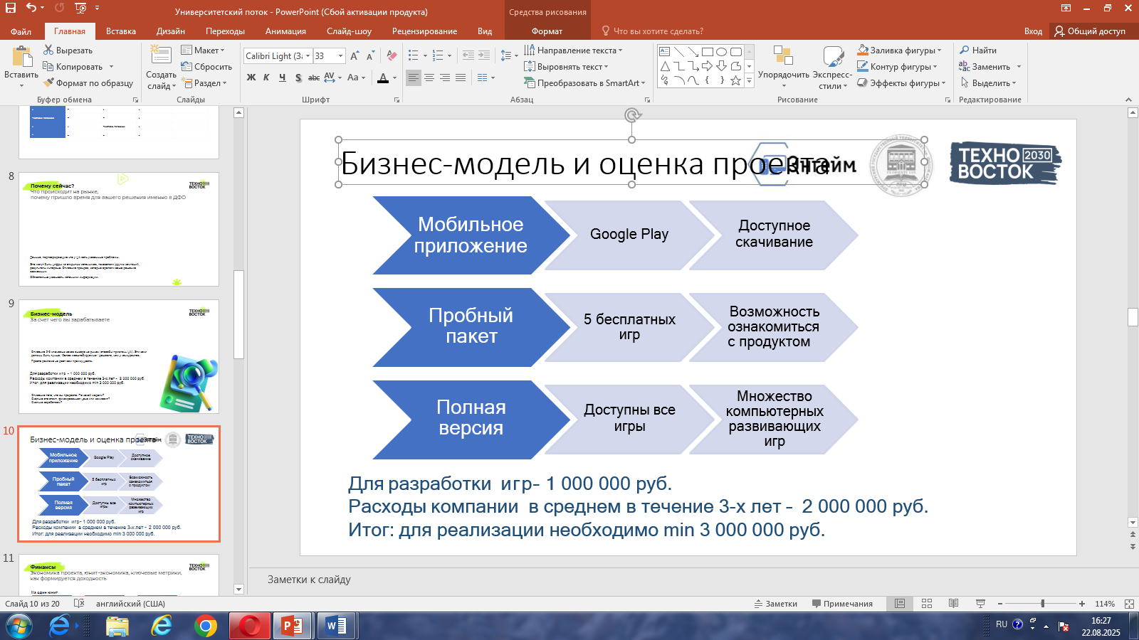

Бизнес-модель
За счет чего вы зарабатываете
Указать размер суммы подписки для организаций и физ.лиц - Р.И ?????
Нужно посмотреть у конкурентов на сайтах!

Slide 10


Финансы
Экономика проекта, юнит-экономика, ключевые метрики,
как формируется доходность
На один юнит
1 %
5 000 ₽
15 000 ₽
Текущая или ожидаемая конверсия в клиента / первую покупку (С1)
Стоимость привлечения
клиента (САС)
Средняя выручка за время жизни клиента (AMPPU или LTV)
На год / месяц
500 тыс ₽
50 тыс ₽
1 млн ₽
450 тыс ₽
Валовая прибыль
(AMPPU * покупатели)
Расходы на привлечение (Acquisition Costs)
Постоянные расходы
(Fix Costs)
Прибыль (Net Profit)
Посчитайте unit экономику. Какая будет конверсия? Сколько будет стоить привлеченный пользователь? Сколько будет стоить платящий пользователь? Сколько принесет пользователь за время жизни?

Slide 11
Грант
Сколько привлекаете, на что используете (смета)
№ | Статья расходов гранта | Сумма, руб.
1. | Расходы на оплату труда (Фонд оплаты труда) работников, задействованных в проекте (в размере не превышающим 50% от размера гранта); | 1 000 000
2. | Расходы на приобретение оборудования или лицензий на программное обеспечение | 600 000
3. | Приобретение материалов и комплектующих для изготовления лабораторных или опытных образцов | 40 000
4 | Услуги соисполнителей | 600 000
5. | Услуги по защите интеллектуальной собственности или юридические услуги | 250 000
6 | Участие в выставках и конференциях, направленных на продвижение инновационного проекта | 100 000
7. | Логистические и командировочные расходы, связанных с реализацией инновационного проекта | 100 000
8. | Прочие расходы по решению жюри
Итого расходов по проекту: |  | 2 690 000

Slide 12
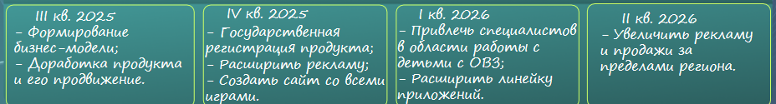
Дорожная карта
После получения Гранта и целевое использование
Текст
Текст
Текст
1
сегодня
2
3
4
Январь
Февраль
Март
Апрель
Май
Июнь
Июль
Август
Сентябрь
Октябрь
Ноябрь
Декабрь
Заголовок 1

Slide 13
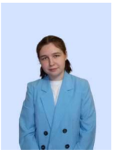
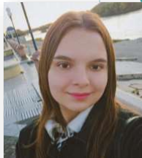
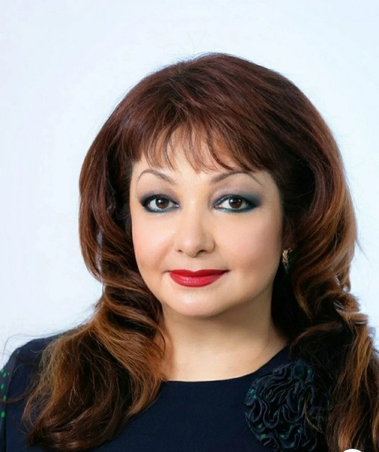
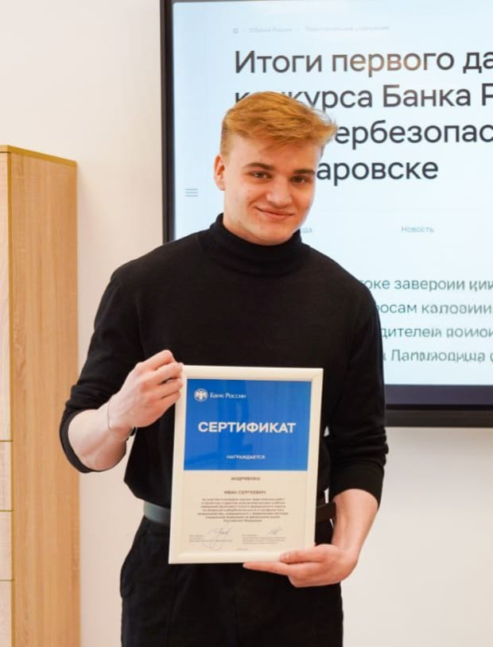
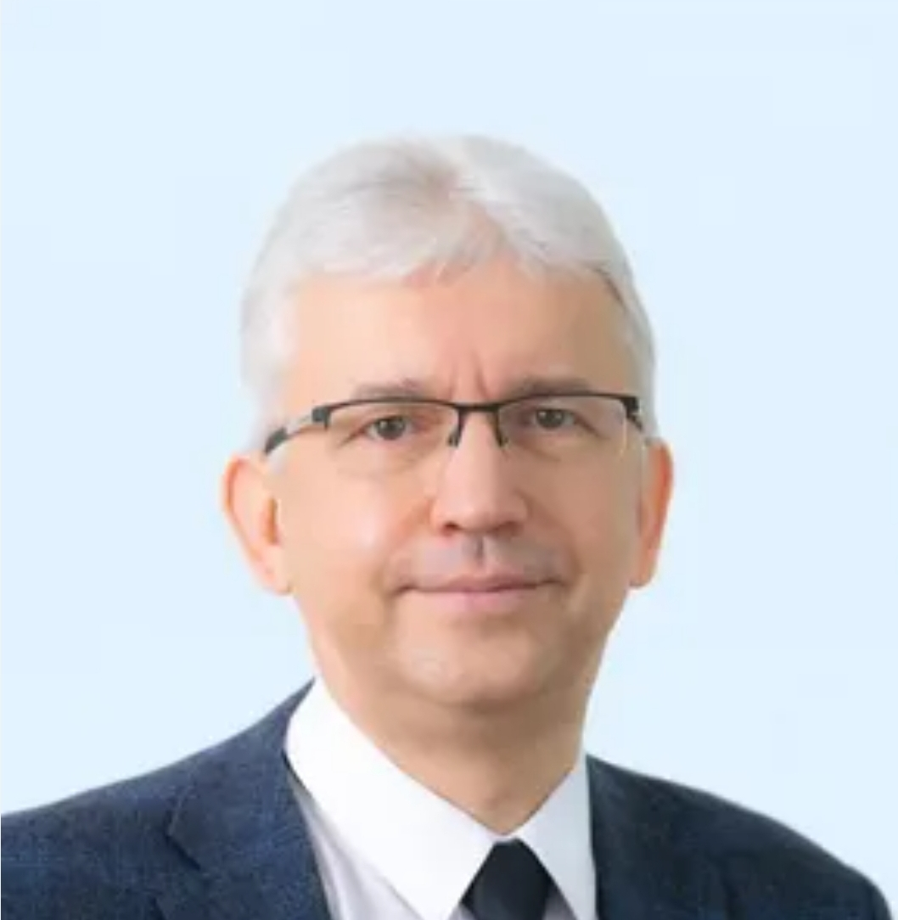
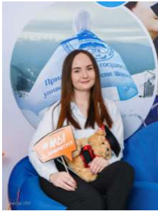
Команда и контакты
Ключевые позиции, опыт, достижения
Цапкова Дарья
Дружинина Анастасия
Наши консультанты
Представитель проекта в рамках программы «Техновосток 2030» Тим-лид по разработке проектов: «Нейробокс», «Вкусная логопедия», «Мобильные приложения по развитию внимания, восприятия и мышления для детей с ОВЗ»,Компьютерная интерактивная инклюзивная игра «Секреты общения».
Участие в разработке проектов: «Нейробокс», «Вкусная логопедия», «Мобильные приложения по развитию внимания, восприятия и мышления для детей с ОВЗ», Компьютерная интерактивная инклюзивная игра «Секреты общения».
Ольга Владимировна Карынбаева
Наставник проекта
Андриенко Иван
Руслан Иванович Баженов
Голубева Евгения
Учредитель ООО, разработчик мобильных приложений «WORKOUTAPP», «ТРЕНЕРОНЛАЙН», "Секреты общения" для детей с ограниченными возможностями здоровья», UX/ UI-дизайнер
Наставник проекта
Разработчик мобильных приложений по развитию внимания, восприятия и мышления для детей ОВЗ
Дарья Цапкова
Звоните
+7 9841284610

Slide 14
Цифровая игромастерская «Энгейм»
Студия по разработке компьютерных развивающих игр
для детей с ограниченными возможностями здоровья

